Slide 1



« Закон об образовании»
« Конвенция о правах ребенка»

Slide 2


Slide 3


Slide 4



Slide 5


Slide 6


Slide 7


Slide 8


Slide 9


Slide 10


Slide 11


Slide 12


Slide 13


Slide 14


Узнав так много о правах,
не забудьте о своих
обязанностях!!!

Slide 15


Slide 16




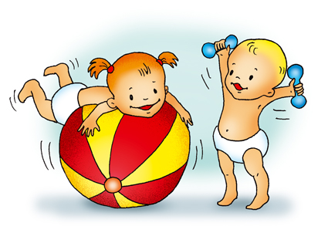
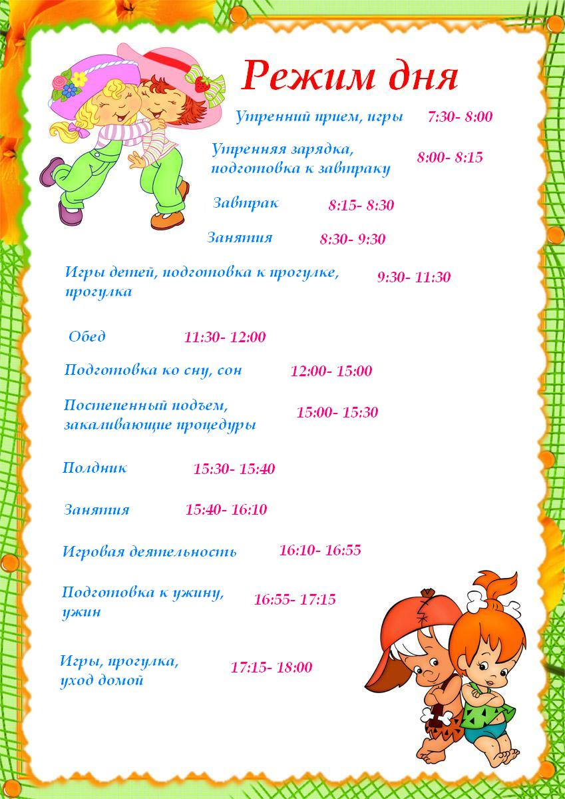
Следить и участвовать
за собой в домашних делах.
Учиться в соответствии
со своим физическим
и умственным развитием.
С уважением относиться к своим родителям
и другим членам семьи,
опекунам и приемным
членам семьи.
Беречь свое здоровье.

Slide 17




С уважением относиться
к своему государству и соблюдать законы.
Соблюдать принятые в обществе
правила поведения.
Бережно относиться
к окружающей среде.

Slide 18


Slide 19

Конец

